Slide 1
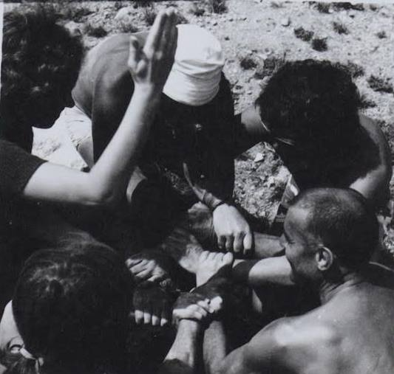
A magyarországi symposionhálózat strukturális megújítása és 21. századi szintű működésének biztosítása
N. Mészáros Júlia előadása, Szeged, 2026

Slide 2
A művészet fogalma a jogban, a törvényekben és rendeletekben, a gazdasági statisztikákban, a parlamenti bizottságban, a kulturstratégiai intézményekben
Jogi definiálás – nem tisztázott, nem kértek még tanácsot soha művészettörténészektől
ezért az összes törvényt, rendeletet, mely a művészetre vonatkozik, felül
kell vizsgálni, és korrigálni kell: művészet mindaz, ami megfelel a magas
művészet kritériumainak, a fogalom tartalma pedig a teljes területet
lefedi.
2021. évi XXXVII. Törvény a szerzői jogról szóló 1999. évi LXXVI. törvény és a szerzői jogok és a szerzői joghoz kapcsolódó jogok közös kezeléséről szóló 2016. évi XCIII. törvény jogharmonizációs célú módosításáról
A vizuális művek alkotóinak díjazása : képzőművészek díjazása, vagyoni jogai, képzőművészeti alkotások értékesítése; kiállítási jog gyakorlása; Követő jogi díjigény; a másodlagos felhasználások díjazása
fotóművészek díjazása, vagyoni jogai, a fotóművek
piaca és felhasználása;
Az iparművészek díjazása, szerzői jogi védelme, védjegyoltalma és formatervezési mintaoltalma; az iparművészeket megillető díjazás mértéke és meghatározása.
Az alkalmazott művészetek alkotóinak díjazása;
A jelmeztervezők, díszlettervezők díjazása;
A térképművek szerzőinek díjazása ;
Az építészek és az építészethez kapcsolódó alkotók díjazása: építészek, belsőépítészek, kert-és tájépítészek, műszaki létesítmények tervezőinek díjazása.

Slide 3
Az audiovizuális művek alkotóinak díjazása
A filmelőállítók díjazása
Filmalkotás és más audiovizuális mű, film, filmelőállító díjazása
A filmelőállítókat megillető jogok
A filmelőállítókat megillető díjak mértéke és megállapítása
A filmalkotások szerzőinek díjazása
A filmalkotás szerzőinek köre
A megfilmesítési szerződés
A filmalkotások szerzőinek engedélyezési jogai
A filmalkotás szerzőinek díjazása
A televízióműsorok alkotóinak díjazása
A televízió-szervezetek jogai
A televízióműsorok alkotóinak vagyoni jogai
A televízióműsorok alkotói díjazásának joggyakorlata

Slide 4
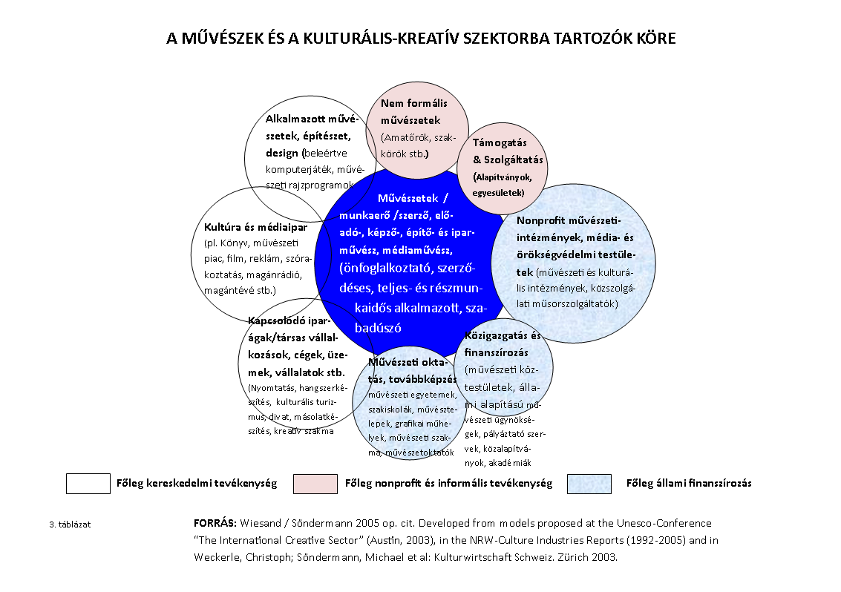

Slide 5
Tandi Lajos A fejlődés (kétütemű motorjai) c. írásában Dvorszky Hedvig Nemzetközi Szimpozionok Magyarországon 1967-1987 című könyvéről írt recenzióját ezzel a megállapítással indította:
„Ha egyetlen mondatban kellene megfogalmaznom, miben látom a ma képzőművészetének legfőbb gondját, azt mondanám: képzőművészeti életünk kiállítás centrikus és piac orientált, ahelyett, hogy alkotásközpontú és érték-meghatározottságú lenne.”
E megállapítás óta 39 év telt el, és lényegét tekintve, semmi változás történt azóta, hacsak az nem, hogy a művészetből a politika és a gazdaságtervezők csak azt hajlandóak tudomásul venni, ami tömeges áruként, vagy kivételes kuriózumként eladható, és növekedő állami bevételt eredményez, és ami a saját hatalmi és kulturális igényeit kielégíti.
Ugyanott vagyunk, mint ahol a kiegyezés, és a rendszerváltás idején is voltunk, amikor az első szabad kormányok a másutt már több száz éve működő kapitalizmus gyors növekedését, illetve a globális kapitalizmus növekedéskényszerét mintaként használva, az egyoldalú, gazdaságfejlesztés mellett döntött, mintha a fejlett gazdaság önmagában elég lenne a társadalom felemelkedéséhez és a szabad polgári állam megszületéséhez, anélkül, hogy figyelembe vették volna a társadalom kórosan aránytalan szerkezetét, a polgárság és a tőke hiányát, a hatékony ipari termeléshez szükséges tömegek elégtelen képzettségét, az állami oktatás fogyatékosságait, az ország mentális állapotát, a legmélyebb kiszolgáltatottságba vetett nép szabad állammá, összetartó nemzetté fejlődésének valóságos feltételeit.
A megtermelt pénz legnagyobb része ma is az iparra megy, ahelyett, hogy alaposan számba vennék, mire is van szüksége egy mai korral lépést tartó, egészségesen fejlődő és fenntart-ható társadalomnak. A művészet és a kultúra ma Magyarországon a politikai legitimitás kelléke, noha a társadalmi integráció, a nemzeti identitás, a gazdasági versenyképesség, az innovatív gondolkodás és a kreativitás a fennmaradás és fejlődés legalapvetőbb feltétele.

Slide 6
„Mert a kormányzat egész hatalma csakis arra való, hogy a társadalom javát szolgálja, s ezért a kormányzat hatalma egyrészt nem lehet önkényes, másrészt elfogadott és kihirdetett törvények útján kell gyakorolni, hogy az emberek ismerjék kötelességüket, s biztonságban legyenek a törvény határain belül,
a hatalmon lévők pedig maradjanak a számukra kijelölt határokon belül, és ne érezzenek kísértést arra, hogy a kezükben lévő hatalmat oly célokra és oly intézkedésekre használják, amelyről az emberek nem tudtak, és amelyekkel nem értenek egyet.”
John LOCKE: Értekezés a polgári kormányzat igaz eredetéről,
hatásköréről és céljáról. (ford. Endreffy Zoltán)
Gondolat Kiadó, Budapest, 1986. 137.o.

Slide 7
A XIX. század óta a modern társadalom legáltalánosabb céljainak
3 fő dimenziója van:
politikai
társadalmi
jogi.
Az állam létének fő célja politikai értelemben két fogalom köré kell, hogy koncentrálódjon: „egység” és„integráció” (nemzetként való létezés).
Mindez folyamatos kölcsönhatást feltételez az állam és az állampolgárok között. Ez a dimenzió a modern alkotmányosság keretei között megköveteli a közhatalom gyakorlásának egyensúlyát, kiszámíthatóságát, és azt, hogy a törvényeknek alárendelt államhatalom működése a népesség egészének közös ügye legyen, melyhez közakaratot és közérdeket kell érvényesítenie.
Társadalmi dimenzió felől szemlélve az állam fő célja:
felépíteni, és működtetni olyan állami intézményrendszert, amely kellő hatékonysággal képes az állami feladatok, közszolgáltatások összességében megfelelő teljesítésre, és az állam működése elfogadottá váljon a társadalom számára.
A jog szintjén ugyancsak kettős irányú alapvető elvárás fogalmazható meg:
az állam nevében végrehajtott valamennyi emberi cselekedet és az ehhez szükséges
felhatalmazások jogszerűek legyenek,és az emberek magatartása
elfogadható mértékben meg tudjon felelni az „állami rend tartalmának”.

Slide 8
Az alapvető jogok védelmének alkotmányos intézményei
Az alapvető jogok érvényesülését két feltétel biztosítja. Az első, legfontosabb garanciája az alapjogok Alaptörvényben való deklarálása és törvényekben történő normatív szabályozása.
A demokratikus berendezkedés követelménye, hogy értékként kezelje e jogok biztosítását ezért tényleges, érdemi biztosításuk érdekében kiépítésre kerültek az alapjogvédelem intézményrendszerei. E rendszerek hatékony működtetésének biztosítása is az állam feladata.
Alkotmánybíróság
az alapjogok közvetlenül az Alaptörvény alapján bírói úton kikényszeríthetők és a jogsérelmek bírói úton orvosolhatók. Az Alkotmánybíróság, eljárhat előzetes normakontroll, utólagos (absztrakt) normakontroll és alkotmányjogi panasz esetén.
Az alkotmánybírósági törvény lehetővé tette nem csak az alkalmazott jogszabály, hanem a bírói döntések megtámadhatóságát is.
Bírói kezdeményezésre felülvizsgálja az egyedi ügyben alkalmazandó jogszabály Alaptörvénnyel vagy nemzetközi szerződéssel való összhangját, és maga is ellenőrzi a magyar törvények, rendeletek, utasítások EU joggal való kompatibilitását és nemzetközi szerződésekkel való megfelelőségét.
Igazságszolgáltatási intézmények: bíróságok és legfelsőbb ügyészségügyészsége
Azoknak az alapjogi sérelmeknek az orvoslása a feladata, amelyeket egyedi közhatalmi döntések okoznak.

Slide 9
Alapvető jogok biztosa mint a legfontosabb alternatív alapjogvédelmi intézmény
ALAPTÖRVÉNY - a jogrendszer alapja, minden más törvény ebből indul ki
- ebben szerepel az értékteremtő munkán alapuló gazdaság
kinyilatkoztatása
- a megkülönböztetés tilalma és a jogegyenlőség
- a véleménynyilvánítás és tájékoztatás szabadsága
- a művészet, tudomány és oktatás szabadsága,
- a mozgás és tartózkodás a
- az egyesülés szabadsága
- a tulajdonhoz való jog
- a szociális biztonsághoz való jog
Kormányzás: miniszterelnök és kormánya
Országgyűlés - kulturális bizottság
Nemzeti Kulturális Tanács
MMA

Slide 10
A művészetek helye a mai Magyarországon
A magyar politikában
A magyar jogban
A magyar gazdaságban: ipar, kereskedelem, építészet, oktatás, tudomány, szolgáltatás,
idegenforgalom, kulturális örökség, művészeti és kreatív vállalkozások
A művészet társadalmi helyének rendbetétele, a társadalommal való elfogadtatása
5. A művész mint vállalkozó – adózása, szociális juttatásai, támogatása, mobilitása, stb.
A művészi innováció fejlesztése: szimpozionok, művésztelepek, alkotótelepek,
alkotóházak, rezidenciaprogramok, külföldi tanulmányok, kutatói és és alkotói támogatás
Művészetközvetítés: intézmények, szervezetek, galériák, kiállítóhelyek, művészeti vásárok, szimposionok, művésztelepek, alkotóházak
A művészet helyzete a nyomtatott, audiovizuális és internetes médiákban, a televízióban, és az állami médiákban
Művészetkutatás
Művészeti kiadványok: tudományos és ismeretterjesztő
Ipari tervezők az iparban
Grafikai tervezők a reklámban, a könyvkiadásban, a tudományban és a vállalatoknál
Építőművészet
Kézműves iparművészet a gazdaságban és a múzeumokban, galériákban, művészeti vásárokon
15. Szoborparkok helyzete
16. Művészettámogatási alapok, források, pályázati rendszer

Slide 11
Állami kötelezettségek a művészi képességek, tehetség kibontakoztatására
és a művészetek fejlesztésére
Jogalkotás, stratégiai döntések, irányítás, végrehajtás, társadalmi kontroll,
a változásokat és a rossz döntéseket követő korrekció,
minisztériumok, parlamenti bizottságok, tanácsadó testületek
művészeti akadémiák és kutató intézetek
művészeti ernyőszervezetek
művészeti intézmények, művészetoktatási- és művészképző intézmények
külföldi magyar intézetek
művészeti- és kreatív vállalkozások, ügynökségek
Művészeti infrastruktúra kiépítése az egész országban
Művészeti kiadók és médiák
Fejlesztési stratégiák: művészeti, kulturális, tudományos, oktatási, gazdasági, ipari,
innováció- és társadalomfejlesztési stratégiák, kulturális örökség stratégia,
szolgáltatásfejlesztési, idegenforgalmi stratégia,
Állami támogatási rendszer, és egyéb állami mecenatúra
Nemzetközi művészeti és kulturális kapcsolatok
a kortárs művészethez való hozzáférés biztosítása itthon és külföldön
Kormányzati döntések előkészítése: nyilvánosság bevonása a döntés előkészítésekbe
hatékonysági tanulmányok, felmérések, összehasonlító elemzések
Eredményesség mérése: statisztikai rendszerek és megfelelősége, változások követése,
nemzetközi statisztikai rendszerek
Vállalati, civil szervezeti és magántámogatások állami ösztönzése, adókedvezményei

Slide 13
Életképes és fenntartható művészi karrier építés állami biztosítása
Feltételei:
Közép- és felsőfokú művészetoktatás
Művészképzés
Műhely- és műteremlakás, infrastrukturális háttér kiépítettsége az egész országban
Pályakezdő művészek segítése:
Ösztöndíjak, külföldi tanulmányok
Továbbtanulás, önképzés lehetősége: DHL-képzés, művészeti szimpóziumok, átképzés
Kiállítási és egyéb megjelenési lehetőségek: múzeumok, galériák, egyéb kiállítóhelyek
Műkritika, művészettörténészi interpretáció, művészetközvetítő intézmények és szakemberei, programjai, művészeti médiákon belüli arányos megjelenés lehetősége
A társadalom hozzáférése műveikhez, művészeti eredményeikhez: művészeti ismeretterjesztés, közönségszervezés, művészeti rendezvények
Elismerés : szakmai (művészeti szervezetek, műkritikusok, szponzori támogatás, magángyűjtés,
Állami: fiataloknak adható művészeti díjak, kutatói pályázatok,a alkotói pályázatok, tehetség programok,
Fiatal művészek alkotói kiteljesedésének segítése:
Rezidencia programok, nemzetközi megmérettetés – biennálék, fesztiválok, művészeti vásárok, országos és nemzetközi kiállítások, stb-n való részvétel anyagi támogatása,
művésztelepek, szimpóziumok, alkotóházak, alkotótelepek állami fenntartása
országos pályázatok, művészeti vállalkozások, díjak, ösztöndíjak, gyűjtés, támogatás ösztönzése, elismerése

Slide 14
Művész státusz létrehozása
A művészstátusz törvénybe foglalását az teszi szükségessé, hogy Magyarországon a művészt nem a maga valóságos társadalmi szerepének megfelelően, azaz a kollektív tudás különleges, a tudománnyal egyenértékű formálójaként, hanem a 19. századból megörökölt viszonyokat fenntartva, tisztán gazdasági szereplőként, és azon belül is egyszerű munka-vállalóként, vagy önfoglalkoztató, illetve kisvállalkozóként kezeli az állam, ugyanakkor nem biztosítja számára a szükséges mértékben a munkavégzése, gazdálkodása, vállalkozása lehetőségét és feltételeit, a munkája jellegével (magas intellektuális tevékenység) azonos értékű javadalmazást és más alkalmazotti/dolgozói juttatásokat, sem minimál bért, sem munkanélküli segélyt, sem kafetériát, sem a szükséges munkafeltételeket, sem a vállalkozó-kéval és vállalatalapítókkal azonos szintű állami támogatást, fejlesztést - a művész speciális munkavégzéséhez és alkotói kiteljesedésének, valamint az alkotása egyszerű árunál jóval nagyobb többletérték előállításához kapcsolódó bérezést, jogokat.
A művészek jogállásának a törvénybe foglalása és a törvény hatályba léptetése ma alapvető feltétele a művész társadalmi helyzetének rendezésére, munkájának, javadalmazásának, és alkotása, mint a személyes művészetén túlmutató társadalmi közjó elismerésére.
Az ismert művészstátusz törvényekre jellemző, hogy nem a művészet normatív keretek közé szorítása a célja, hanem a társadalom, gazdaság, kultúra elősegítése a művészet alkotmányjogi biztosításával, és annak érvényesítésével.

Slide 15
2019 - Az UNESCO tagjai elfogadták, hogy a művészi szabadság emberi alapjog, mely a nemzetközi jog által védett számos alapjogokat foglal magában:
- az alkotáshoz való jog kormányzati cenzúra, politikai megfélemlítés és a nem kormányzati szereplők
(intoleráns egyének, szélsőséges vallási és más embercsoportok, rasszizmus, gyűlöletbeszéd stb.) nyomása
nélkül;
- a művészi kifejezés szabadsága;
- a szabad mozgáshoz (transznacionális mobilitás) való jog;
- a szabad egyesüléshez való jog;
- a szociális és gazdasági jogok védelméhez való jog;
- a szellemi alkotással összefüggő szerzői és szomszédos jogok;
- a kulturális életben való részvételhez való jog.
Továbbá, elfogadták, hogy mindezek korlátozása emberi jogokat sért, a művészetet fenyegeti, a szabadságot korlátozza, s ezáltal gyengíti a kulturális kifejezés sokszínűségét, és erodálja a társadalom egészséges fejlődését, az egyéni jólétet és életminőséget.
2024. december – EU rendelet a tagországoknak a művészstátusz trvény mielőbbi létrehozásához és beiktatásához

Slide 16
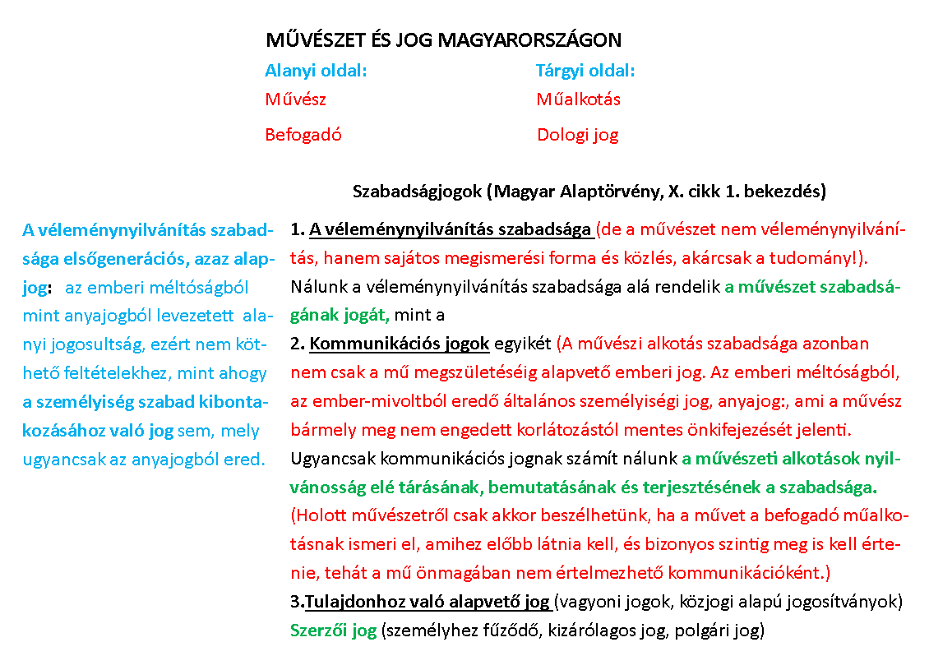

Slide 17
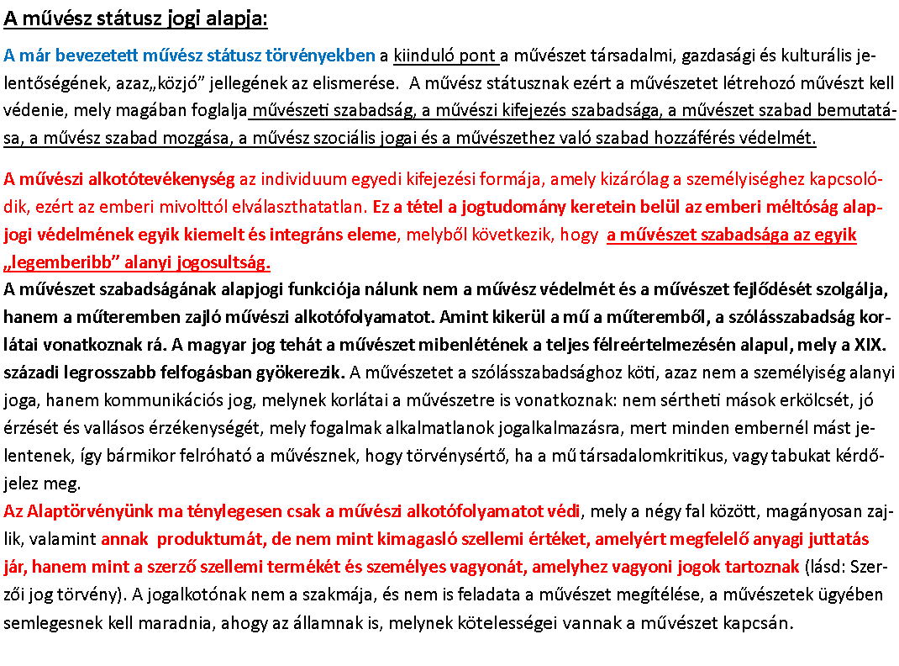

Slide 18
Nálunk a művészi alkotófolyamat emberi alapjog, a művészi kifejezés véleményalkotás,
a mű a művészeti kommunikációs közeg eleme, amely alkotójának a (szellemi) tulajdonaként védelemben részesül, azonban a művészeti szabadságnak nem csak ezek a kritériumai.
Az alapjog valamennyi alanyi jogi komponense eltérő funkcióval, de alapjogi maggal rendelkezik.
A művészet szabadsága alanyi jog meghatározásakor elválik egymástól az alapjogi jogképesség és az alapjogi cselekvőképesség kategóriája. A művészet szabadságának emberi jogi jellege eleve az individuumban jelöli ki a lehetséges jogalanyt, amit az alkotótevékenység emberi méltóságtól való elválaszthatatlan tulajdonsága tovább erősít, míg az alapjogi cselekvőképesség a jogosultak differenciált csoportjait hozza létre (képző- és iparművész, építőművész, előadóművész stb.).
Az alkotófolyamat és a mű nyilvánosságra hozásának szabadsága mellett a művészet szabadságának tartalmát képezi a más művészi munkássága megítélésének a joga is, mint kiegészítő jogosultság. Ez a tudomány területén a tudomány művelőinek az egyedüli joga, a művészet területén azonban nem, lásd: a Széchenyi Irodalmi és Művészeti Akadémia csak társult tagja a Magyar Tudományos Akadémiának, a művészettudomány pedig nem önálló tagozat a Tudományos Akadémián, s e két terület ugyan Magyar művészeti Akadémián jelen van, de egymástól függetlenül működik, pontosabban nemigen lehet tudni róla, hogy mit is csinál az elméleti tagozat, azon kívül, hogy kutat, amit egy művészettörténeti kutató intézetben is megtehet, vagy egy múzeumban.
A „művészetnek” pusztán a művészekkel és a műveikkel való azonosítása nem fedi le a művészet fogalmát. A mű bemutatását követő megértése, művészetként való befogadása az, amely a mű tudásformáló erejét életre kelti, és társadalmi jelentőségét megsokszorozza.

Slide 19
Hogy ez ténylegesen mennyire sikerül, nagymértékben függ az adott ország alkotmányának a deklarációitól: attól, hogy a szóban forgó jogi értéknek melyik aspektusát részesíti oltalomban az alkotmányozó. Ebből adódóan kardinális jelentőségű a szövegezés, amelyből a konkrét normatartalom kibontható.
Ha a jogalkotó a művészetet objektív jogként konstituálja, akkor az állam számára olyan aktív magatartást ír elő, amely az alapjogi intézmény védelmét hivatott ellátni, azaz az államnak az alapjog érvényesülését elősegítő és biztosító jogi hátteret és infrastruktúrát kell létrehoznia.
Ha szubjektív jogként értelmezi a művészetet, akkor a törvény védőjogként fog funkcionál-ni, amely tiltja az államnak a jogok korlátozását. Ez esetben az alkotmányi rendelkezés alapjognak minősül.
Ha az állam a status negativus helyzetét helyezi előtérbe, akkor nem csupán a művész számára juttat szubjektív jogosultságot, hanem az állam művészeti semlegességét sajátos tilalom formájában, parancsként írja elő, és kizárja a közhatalmat a művészeti kérdésekben való döntésekből.
Ha a kulturális jogi jelleg dominál az értelmezésében, akkor a művészeket az állammal szemben olyan igények illetik meg, amelyek az állam aktív cselekvését célozzák, és azok teljesítését kikövetelhetik maguknak a művészek, mivel alanyi jogként vehetik igénybe.
E speciális jogok körébe tartoznak az ún. szociális és kulturális jogok, amelyek jellege a tudomány és a művészet szabadsága tárgyában is fontos szerepet játszik. Ezekre az jellemző, hogy elismerésük és definiálásuk nemzetközi, nálunk viszont egyetlen törvényben sem szerepel a művészek szociális, munkavállalói, gazdasági és szociális joga.

Slide 20
A magyar Alaptörvény közvetlenül a művészeti szabadság védelmét csak az általa köztestü-letté nyilvánított MMA köztestület kapcsán fogalmazza meg: - a (3) bekezdés első mondata a következő megfogalmazással él: „- Magyarország védi […] a Magyar Művészeti Akadémia művészeti szabadságát.”
Továbbá 2014-ben az MMA feladatkörébe tolta a saját feladatát:
”Az Alaptörvény X. cikk (1) bekezdésében foglalt követelménnyel összehangolva, a köztes-tületi formában működő MMA-nak az Alaptörvény értékrendjét meg nem sértve, a művé-szeti alkotás szabadságát, sokszínűségét, irányzatait, áramlatait egyaránt védelemben kell részesítenie.
Ugyanakkor a művészet szabadságát az első bekezdésben a véleménynyilvánítás jogához és megszorításához kötötte, ahogy a művészet terjesztésének a szabadságát is (70/G. §.)
Az Alaptörvényben a művészet pluralitása egyáltalán nem szerepel, holott a IX. cikk 2. bekezdésében a sajtó szabadsága kapcsán külön említi a sajtó szabadságát és sokszínűségét.
2023. okt. 19., az EP megszavazta: a hivatásos művész munkáját a nemzeti törvényekben, kormányrendeletekben, fejlesztési stratégiákban, nemzetközi szerződésekben és multilate-rális együttműködési egyezményekben rögzített általános emberi és speciális alkotói- és munkajogok illetik meg, amelyek megteremtik és fejlesztik munkavégzése feltételeit, segítik és védik a művész jogait és alkotótevékenységét, ellenőrzik a végrehajtás törvényességét, biztonságossá és jövedelmezővé teszik a munkáját. A művész mint alkotó és mint meghatá-rozott társadalmi csoport tevékeny tagja, valamint az általa művelt tevékenység társadalom-ban, gazdaságban, kultúrában, a nemzeti kulturális örökség gyarapításában, a társadalmi kohézió megteremtésében, a kreativitás és az innovatív gondolkodás megőrzésében, a nem-zeti és európai identitástudat formálásában és mindezek fenntarthatóságában betöltött szerepe miatt az emberi és alkotói jogait, speciális munkafeltételeit törvénybe kell iktatni.

Slide 21
Symposion Művésztelep Alkotótelep
Magyar és külföldi művészek szellemi- és alkotó közössége, amelyet közös célok, szakmai elkötelezettség és fejlődési igény tartanak össze, pl. nemzetközi diskurzusban való közvetlen részvétel, az adott művészeti terület fejlesztése, stb. Lehet állandó helyen rendszeres, vagy változó helyszíneken tematikus.
Célja:
- Az adott művészeti terület, téma
egyetemes helyzetének, valamint
új művészeti törekvések és
elméletek megismerése és integ-
rálása a saját és a hazai művé-
szetbe,
Csúcstudás-átadás, szakmai kapcsolatépítés, bekerülés a hálózatba,
innovációs képességek fejlesz-tése, nemzetközi megmérettetés feltételeinek és lehetőségeinek a javítása,
adott művészeti gyakorlat fenntarthatósága.
Magyar művészek alkotási lehetőségét biztosító, az év adott időszakában működő, rendszeres, vagy ideiglenes kollektív alkotóhely.
Célja:
Önképzés, az egyéni eredmé-nyekről szakmai visszacsato-lás oldott körülmények között,
csoportos és egyéni kiállítási lehetőségekhez jutás addig elérhetetlen intézmények-ben, galériákban,
új kapcsolatok, pl. potenciális helyi gyűjtő, mecénás megnyerése,
vagy nyári szakmai gyakorlat a művész- és művésztanár képzés oktatási programja keretében
- segítség a nagyobb művek,
fontosabb megrendelések
kivitelezéséhez, az alkotási
feltételek megléte.
Zártkörű csoport, vagy részben változó összetételű alkotók kivonulása valamely saját finanszírozású, vagy szponzor által létrehozott időszakos alkotóhelyre, vagy állami fenntartású alkotó-házba.
Célja:
Az egymás között kapcsolatot, közös kiállítást, kurzusokat igényelő művészek alkalmi, vagy rendszeres találkozóhelye
egymás melletti alkotás más mester irányításával,
baráti beszélgetések,
egyéni eljárásokról, utakról visszacsatolás
a munkahelytől, családtól távol, koncentrált alkotó-munka végzése, mely nem igényel speciális műhelyt, technikát, eszközt.

Slide 22
A Művésztelepek strukturális átalakítása
Művészet fogalmának tisztázása és felosztása a valós gyakorlatnak megfelelően
Minden eddigi törvény alapos revíziója és módosítása
A művész státusz törvény előkészítéséhez vizsgálatok elvégzése, hazai és nemzetközi összehasonlítások, tanulmányok
A képzőművészek helyzete, beleértve a szerzői jogaikat
A Kulturális stratégia mellé művészeti stratégia készítése
A statisztikai rendszerek áttekintése, módosításához strukturális korrekciók
A művészstátusz törvény megfogalmazása, beiktatása
A művésztelepek helyzete, beépítése az innovációs fejlesztési stratégiába és elkülönített finanszírozási alapjának megteremtése
A Nemzeti Kulturális tanács újrastrukturálása
A magyarországi művészeti ernyőszervezetek helyzetének tisztázása, új feladatai
A parlamenti kulturális bizottság új feladat- és hatásköre
Uniós művészeti tanáccsal kapcsolat felvétel, jelentkezés az ország kulturális és művészeti helyzetének évenkénti monitorozására, és képviselő tagnak

